Slide 1

BRIDGE HATCH — SALES PROPOSAL 2026
御社の営業日
毎日TikTok
あげませんか？
TikTok、まだ始めていない会社へ。平日は毎日1本、2年で480本 — ぜんぶ「巣」から発注するだけ。

Slide 2
01 / WHY NOW — DATA
若い人は、TikTokの中にいます。
テレビでも、求人サイトでもなく。若い人が会社やお店を“知る”場所は、スマホの縦動画に移りました。
TikTokの利用率（年代別・全国）
65.7%
10代のTikTok利用率 — 3人に2人
58.7%
65.7 %
39.7%
39.9%
10代・20代がSNSを見る時間（平日1日）
67 分
25.5%
18.8%
TikTokで企業の動画を見る就活生
80 %超
10代
20代
30代
40代
50代
60代
出典：総務省「令和6年度 情報通信メディアの利用時間と情報行動に関する調査」（2025年6月公表）／株式会社Suneight 就活生調査
BRIDGE HATCH
SALES PROPOSAL 2026

Slide 3
01 / WHY NOW — SEARCH
“検索”は、もう始まっています。
いまの若い人は、気になった会社やお店をまずTikTokやInstagramで検索します。応募の前に、来店の前に、動画で中身を確かめてから動く時代です。
01 気になる
02 検索する
03 動画で決める
求人・お店・商品に出会う
社名・店名をTikTokで調べる
中身を見てから、応募・来店
動画が 0本 の会社
動画が 毎日 ある会社
検索しても、何も出てこない。比較の土俵に乗れないまま、候補から“静かに”外れていきます。
人も、職場も、商品も見える。「ここなら大丈夫」と確かめられた人だけが、会いに来てくれます。
それでも始められなかった理由は、価格 — “バズ請負”は月40〜60万円。だから私たちは、次のページの約束から始めます。
BRIDGE HATCH
SALES PROPOSAL 2026

Slide 4
02 / THE PROMISE
平日は、毎日1本。
月20本は、営業日とほぼ同じ数。バズ請負なら月40〜60万円かかる物量を、はじめての会社が持てる価格で — それが私たちの約束です。
月に
2年で
実質1本あたり
20 本
480 本
4,167 円
集客も、認知拡大も、採用も。動画は投稿した数だけ資産になります — 2年後、480本を持っている会社と、0本の会社。

Slide 5
03 / WHY TIKTOK
バズらなくても、伝わる。
私たちは“バズらせる業者”ではありません。御社の中身を毎日伝える、“本数をつくる会社”です — 誰が出るかで、動画は違う仕事をします。
@yourcompany
社長が出るなら
@yourcompany
人事・社員が出るなら
会社の理念と人柄が伝わり、「どんな人の会社か」に共感した人が集まってきます。
職場の空気と、一緒に働く人の顔。入社前に「誰と働くか」が見えて、ミスマッチが減ります。
理念と人柄
職場の日常
例：「創業の話」「社長の一日」
例：「先輩社員の一日」「オフィスツアー」
@yourcompany
営業が出るなら
@yourcompany
お店・商品なら
会う前に顔と名前を覚えてもらえます。動画は商談の前に働く「名刺」になります。
どんな商品を、どんな人が作っているのか。作り手の顔を知って来るお客様は、常連になります。
動く名刺
作り手の顔
例：「営業の現場に密着」「自己紹介30秒」
例：「仕込みの裏側」「店主のこだわり」
再生数より、届く相手。100再生でも、その100人が求職者とご近所のお客様なら十分 — 必要なのはバズではなく、本数です。
BRIDGE HATCH
SALES PROPOSAL 2026

Slide 6
03 / WHY TIKTOK — RECRUIT
入社前に職場が見えると、ミスマッチが消える。
大卒新入社員の3年以内離職率
これまでの採用
33.8 %
求人票と
面接だけ
よく知らずに
入社
「想像と
違った」
早期離職
約3人に1人が、3年以内に辞めています。理由の多くは、入ってみたら「想像と違った」。入社の日まで会社の中身が見えないことが、ミスマッチを生んでいます。
BRIDGE HATCHのある採用
毎日の動画で
職場と人が見える
「この人たちと」
で応募
知ったうえで
入社
定着
480本の動画は、毎日ひらいている会社説明会。入る前に見えている会社に、ミスマッチは起きにくい。
出典：厚生労働省「新規学卒就職者の離職状況」（令和4年3月卒業者・2025年公表）
BRIDGE HATCH
SALES PROPOSAL 2026

Slide 7









04 / WHAT WE DO
巣から選ぶだけで、この全部。
実際のアプリ画面と同じ「巣」です。見積もり待ちも、相見積もりも、もう要りません — セルを選んで、ハニーで発注するだけ。
ショート
動画編集
台本作成
(ショート)
動画編集
(3分)
台本作成
(長尺)
サムネイル
10🍯
10🍯
20🍯
15🍯
5🍯
動画（集客・認知拡大・採用）
カルーセル
投稿
投稿文
＋画像
LINE公式
構築
チラシ
(A4)
HP・LP・SEO・MEO
営業支援
15🍯
7🍯
45🍯
35🍯
HP制作
(1ページ)
HP保守
(月額)
LPファースト
ビュー
SEO記事
MEO・掲載文
改善
採用支援
SNS投稿・修正
100🍯
12🍯/月
30🍯
12🍯
15🍯
この全部が、
求人原稿
求人媒体
リライト
テレアポ
台本
リスト・
架電代行
実質約1/3。
10🍯
10🍯
5🍯
20🍯〜
価格は定価ハニー（1🍯＝1,200円・税別)。定価は相場の約2割安 — 補助金と合わせて、全部が実質約1/3になります。
BRIDGE HATCH
SALES PROPOSAL 2026

Slide 8
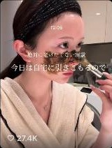
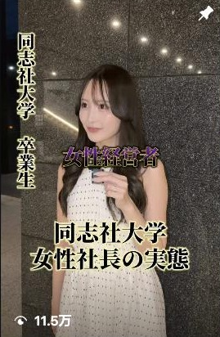
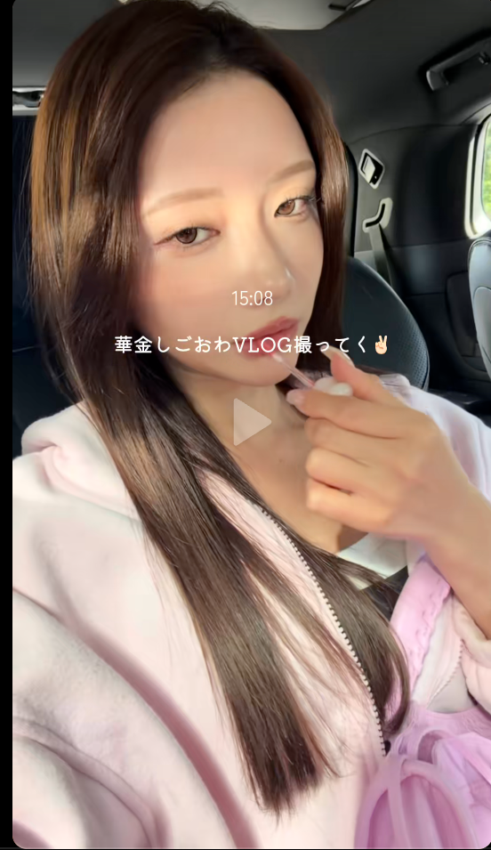
05 / HOW IT WORKS — MOVIE
動画づくりは、3ステップで丸投げ
STEP 1
STEP 2
STEP 3
お手本を選ぶ
制作はまるごとおまかせ
御社の動画が完成
0:23のテロップ
もっと大きく！
台本・撮影・編集・サムネ
アカウント運用まで
常に最新・10,000本以上のお手本から「これみたいに」と選ぶだけ
素材の撮影もお任せください。もちろんスマホ素材の持ち込みもOK。編集の目安は3日〜。
気になる点は秒数つきで伝えるだけ。手直し2回までOK。
お手本 10,000本+ 編集の目安 3日〜 手直し 2回までOK

Slide 9
05 / HOW IT WORKS — SALES
動画で知ってもらい、電話で会いに行く
必要なのは、この3つだけ
動画で認知を広げる
テレアポ
台本
営業リスト
作成
テレアポ
架電代行
営業リスト 200社〜
＋
＋
5🍯
20🍯
50🍯
架電 ＋ フォーム営業
3点セット 75🍯（9万円）
商談・アポ
架電の結果は自動集計。626万社DBで「お問い合わせフォーム営業」にも展開OK。台本もリストも御社の資産に残ります。
626万社のデータベースから「エリア×業種×規模」で狙い撃ち
BRIDGE HATCH
SALES PROPOSAL 2026

Slide 10
05 / HOW IT WORKS — RECRUIT & WEB
採用は原稿から。Webは受け皿まで。
RECRUIT
WEB & LOCAL
動画を見た人の「受け皿」になるHP・LPを、まるごと制作。地図検索（MEO）まで整えます。
掲載3ヶ月、
応募 0件…
応募が来る
書き方に
よくある求人原稿
原稿10🍯／リライト10🍯
求人媒体を変える前に、原稿を変える。職場の本音の良さを言葉にします。採用×ショート動画（10🍯〜）で職場の雰囲気も見せられます。
HP制作
LP FV
HP保守(月)
SEO記事
100🍯
30🍯
12🍯
12🍯
MEO対策
LINE公式
チラシ
15🍯
45🍯
35🍯
チラシ（A4）35🍯も。定価は相場の約2割安 — 補助金と合わせて実質約1/3。
BRIDGE HATCH
SALES PROPOSAL 2026

Slide 11
06 / AI & PLATFORM
SNSが不慣れでも大丈夫。AI「ハッチ」が隣にいます
01
お手本 10,000本以上
02
動画分析
AIハッチに相談
毎週自動で取り込み・AI審査。常に最新の「いま伸びている動画」が見られます
動画URLを貼るだけで、伸びる要素をAIがレポート
居酒屋の動画を作りたい！
03
秒数指定の手直し
04
テレアポ台本もAIで
伸びている居酒屋のお手本を3本見つけました🍯 この型で台本をつくりますか？
「0:23のテロップを大きく」と伝えるだけ。納品後の手直しは2回までOK
業種に合わせたトークスクリプトを自動作成
お願い！
05
月次レポート
06
ハニー残高の見える化
台本ができました。このまま巣から発注できます →
本数・ハニー・伸びを毎月自動集計。報告にそのまま使える
繰越期限・失効予定も画面でお知らせ
話すだけで、お手本さがし→台本→発注まで完了
BRIDGE HATCH
SALES PROPOSAL 2026

Slide 12
07 / WHAT YOU GET
できることを、数字でご覧ください
2年で積み上がる動画
巣から選べるメニュー
お手本DB（毎週自動更新・常に最新）
480 本
18 種類
1万 本以上
編集MAX＝平日毎日1本
営業リストの母数
ショート編集の目安
月20 本
626万 社
3日 〜
この数字を、御社は「発注する」だけで使えます。次のページから、実際に運用しているアカウントをご覧ください。
BRIDGE HATCH
SALES PROPOSAL 2026

Slide 13




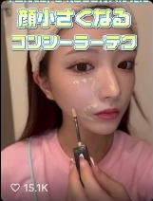
08 / OUR WORKS — TIKTOK
自社アカウント運用 — タフ子ちゃん
人気動画（いいね2.7万）
人気動画（人気順・数字は実測値）
フォロワー2.1万人・総いいね17.5万。バズは偶然ではなく「型」。私たちは毎日この型を検証し、御社の業種に移植します。
BRIDGE HATCH
SALES PROPOSAL 2026

Slide 14

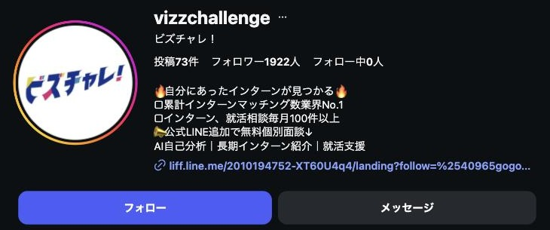
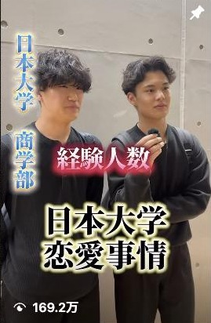
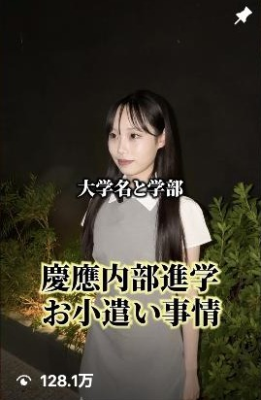
08 / OUR WORKS — INSTAGRAM 01
REVA Group 様 — 就活サービス「ビズチャレ！」公式
最高再生
2番手も
投稿73件・フォロワー1,922人
169.2万
128.1万
REVA Groupが運営する就活・インターン支援サービスの公式アカウント。
大学対抗の企画リールが拡散の入口になり、プロフィールのLINEから就活相談の申込みまで一本でつながる設計。「累計インターンマッチング数 業界No.1」をうたうサービスの集客装置です。
企画リール（再生数は左下の実測値）
BRIDGE HATCH
SALES PROPOSAL 2026

Slide 15
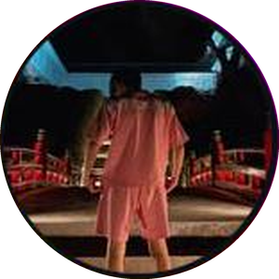
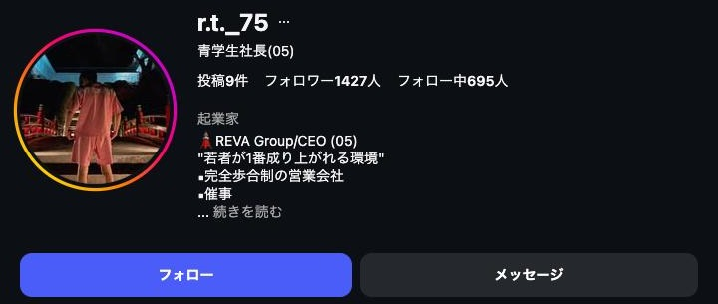
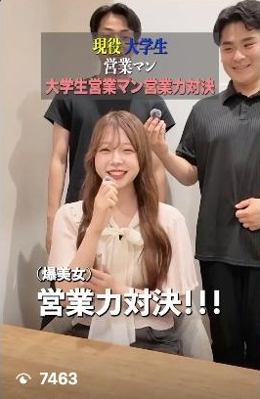
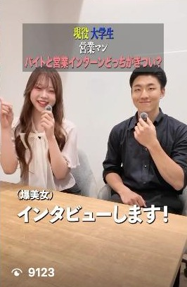
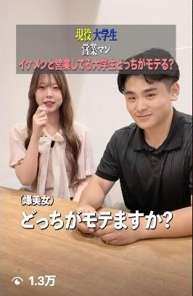
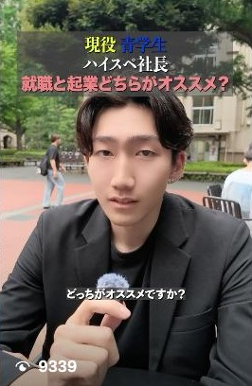
08 / OUR WORKS — INSTAGRAM 02
REVA Group 様 — 代表「青学生社長」アカウント
企画リール最高再生
完全歩合制の営業会社 REVA Group のCEO（05年生まれ・現役青学生）。「若者が1番成り上がれる環境」を発信。
1.3万
代表の顔が見えると、採用も営業も話が早い。
応募者は入社前に「社長の顔」を検索します。その答えを先に用意しておく、完全歩合制の営業会社のCEOアカウントです。
企画リール（再生数は左下の実測値）
BRIDGE HATCH
SALES PROPOSAL 2026

Slide 16

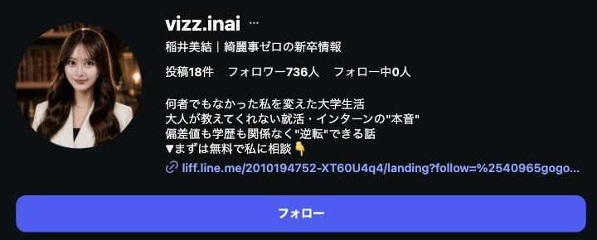




08 / OUR WORKS — INSTAGRAM 03
REVA Group 様 — メンバーアカウント
リール最高再生
営業会社 REVA Group のメンバーによる「学歴・就活の本音」発信。会社の公式が言えないことを個人の声で。
3.9万
公式・代表・メンバーの3面運用で、入口を3倍に。
1社1アカウントの時代は終わり。REVA Groupの3枚は、BRIDGE HATCHが推奨する複数アカウント戦略の実例です。
リール（再生数は左下の実測値）
BRIDGE HATCH
SALES PROPOSAL 2026

Slide 17

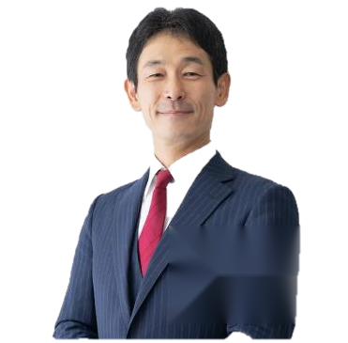
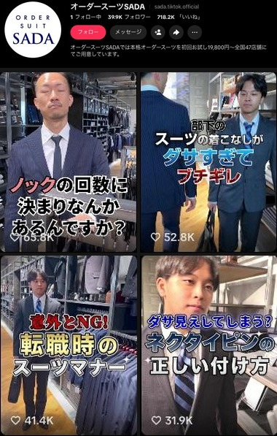
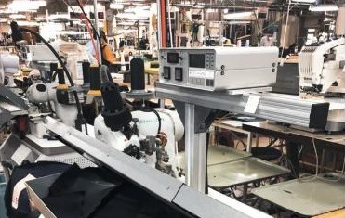
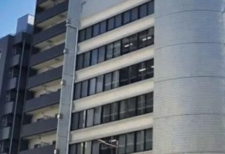
09 / CLIENT COMPANY
導入企業のご紹介 — オーダースーツSADA 様
会社名
株式会社オーダースーツSADA
創業
1923年（創業103年）
事業内容
フルオーダースーツの製造・販売（国内自社工場で一貫生産）
店舗
全国47店舗
価格帯
初回お試し 19,800円〜
代表取締役社長 佐田展隆 氏
経営理念
オーダースーツで日本のビジネスシーンを明るく、元気に。
お仕立て累計
お客様満足度
500万 着
5冠
国内自社工場での一貫生産
本社（東京都千代田区）
創業103年の老舗も、TikTokを回す時代です — その運用を当社がご支援しています（@sada.tiktok.official／フォロワー3.9万・総いいね71.8万）。
※写真・情報は公式サイト（ordersuit.info）より。2026年9月時点。

Slide 18
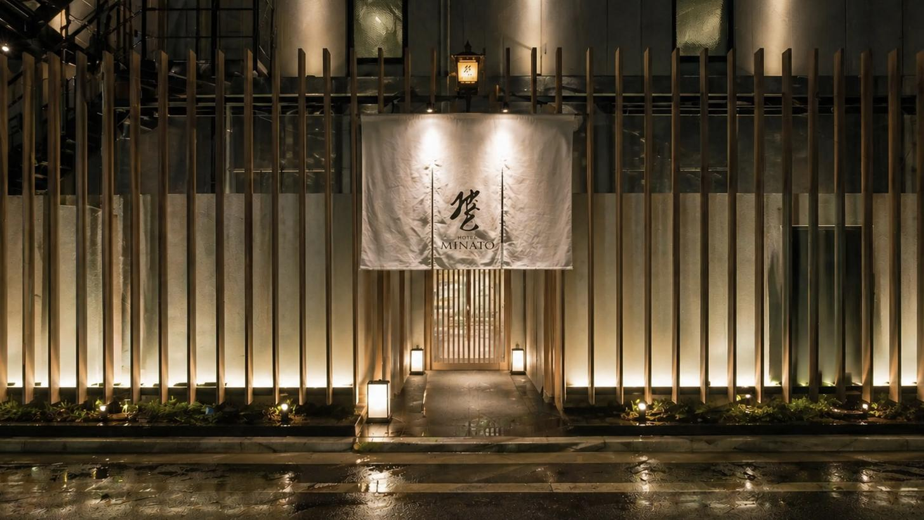
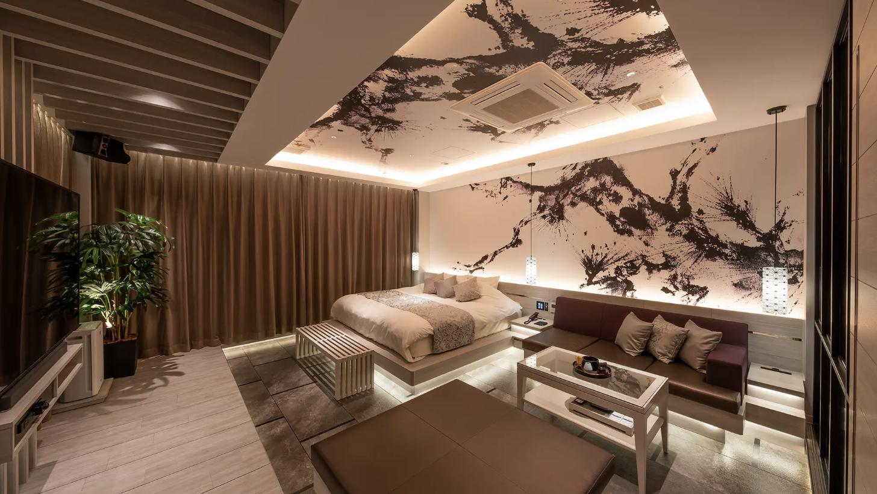
09 / CLIENT COMPANY
導入企業のご紹介 — HOTEL みなと 西麻布 様
施設
HOTEL みなと 西麻布（東京都港区西麻布1-13-17）
客室
露天風呂付き客室／Luxury・Suiteの2タイプ
設備
全客室にプライベートサウナ・本格AIカラオケを完備
展開
西麻布のほか 麻布十番・新宿・虎ノ門 など系列展開
Suite Room
あなたを包み込む、
西麻布の寛ぎの隠れ家。
hotel-minato.com — エントランス
都心で系列展開するラグジュアリーホテルグループ。施設の魅力とプラン告知を、TikTok・Instagramの縦動画でご支援しています。
HOTEL MINATO — TIMELESS RESORT
※施設情報・画像は公式サイト（hotel-minato.com）より。2026年9月時点。

Slide 19
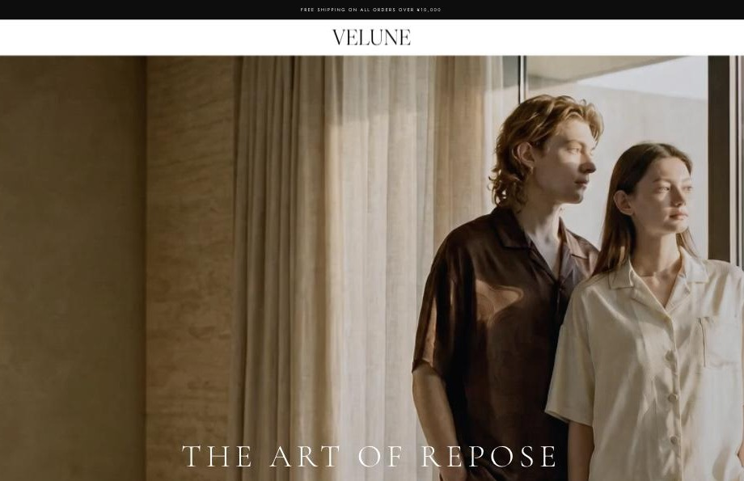
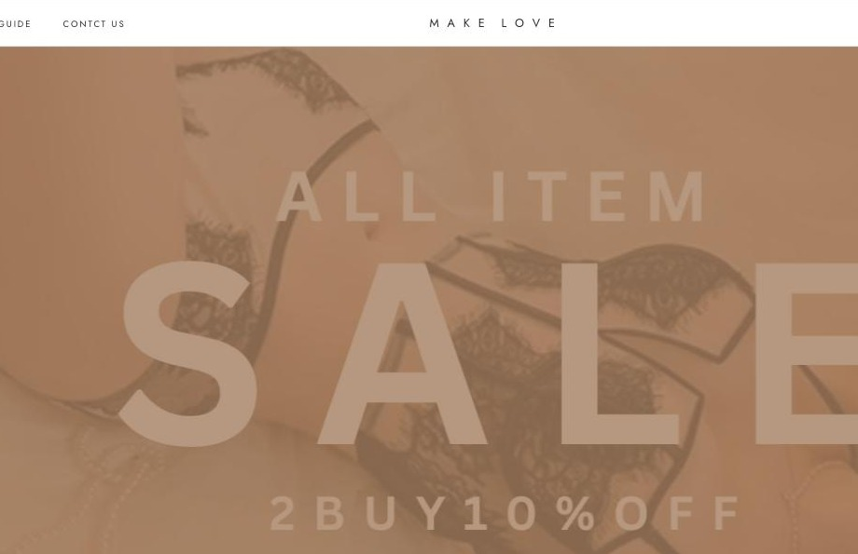
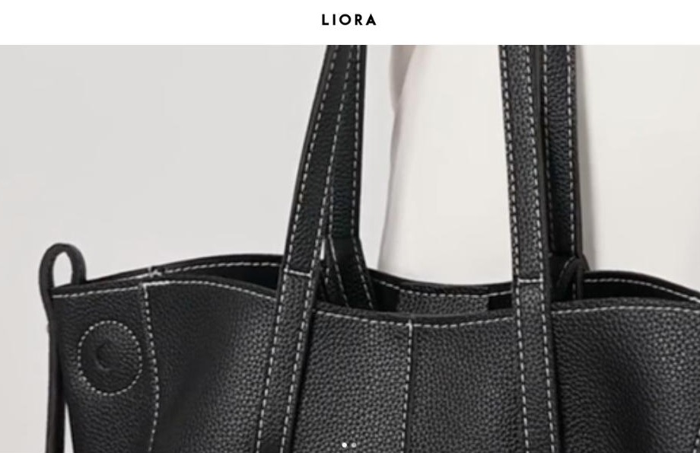
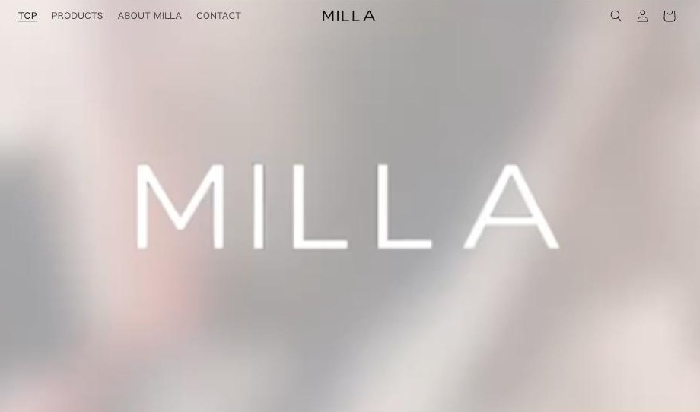
09 / CLIENT COMPANY
導入企業のご紹介 — 株式会社Reivy 様
会社名
株式会社Reivy / Reivy inc.
設立
2023年7月
所在地
東京都渋谷区渋谷
事業内容
EC運営／EC運営代行・コンサルティング／貿易
代表
代表取締役CEO 山田 一輝 氏
VELUNE — velune.jp
MAKE LOVE — makelove.jp
FROM VISION TO VALUE.
構想を、事業価値へ。
ブランドポートフォリオ
13 ブランド
MILLA — milla-official.com
LIORA — liora-official.store
VELUNE・MAKELOVE・LIORA・MILLAなど13ブランドを同時運営するビジネスビルダーが、BRIDGE HATCHをご契約。各ブランドのSNS・制作まわりを当社がご支援しています。

Slide 20


09 / CLIENT COMPANY
導入企業のご紹介 — 相馬家の食卓 様
ブランド
相馬家の食卓 — 産地直送の生鮮EC（soumaya.life）
運営
人気クリエイター・相馬トランジスタ × 全国の生産者
取扱い
朝どれ野菜・果物・国産和牛（1頭買付・BMS10）・惣菜
特徴
生産者の顔が見える。現地で梱包し、産地から直送
国産和牛 1頭買付
新鮮！獲れたて野菜を、
現地から直送。
soumaya.life — 石川県産地直送
「作り手の顔が見える」を体現する産直EC。生産者と商品のストーリーを、TikTok・Instagramの縦動画でご支援しています。
SOUMAYA.LIFE — FARM TO TABLE
※ブランド情報・画像は公式EC（soumaya.life）より。2026年9月時点。

Slide 21


09 / CLIENT COMPANY
導入企業のご紹介 — SANGSANG JAPAN 様
ブランド
SANGSANG JAPAN — 韓国IPグッズ公式EC
事業
TinyTAN・Rolling Stone KOREA など公式ライセンス商品を販売
特徴
韓国関連商品の日本国内正規販売ライセンスを取得した公式代理店
お客様
推し活層（K-POPファン）— SNSとの相性が抜群
推し活を、
もっと豊かに。
sangsangjapan.store
SANGSANG JAPAN — OFFICIAL ONLINE STORE
正規ライセンスの韓国IPグッズEC。新商品・入荷情報の告知動画を、TikTok・Instagramの縦動画でご支援しています。※情報・画像は公式EC（sangsangjapan.store）より。2026年9月時点。

Slide 22
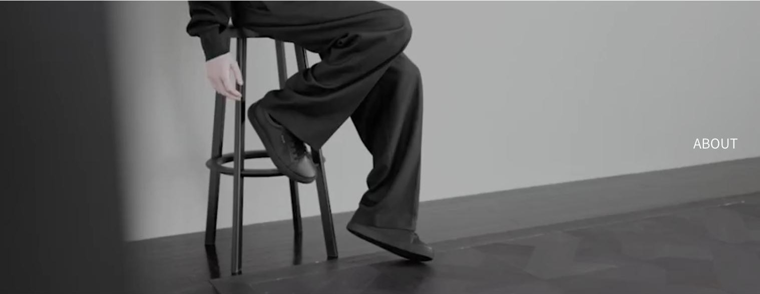
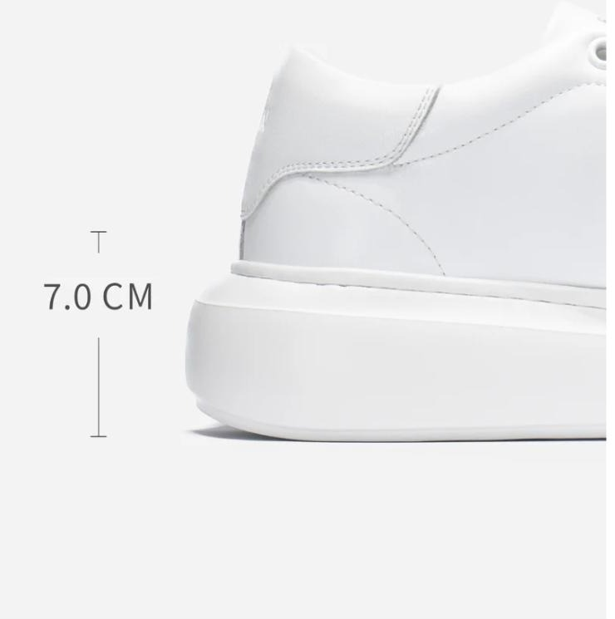
09 / CLIENT COMPANY
FILLIN
導入企業のご紹介 — 株式会社NOVEL REPUBLIC 様
スタイルアップシューズ
ブランド
「FILLIN（フィルイン）」— スタイルアップシューズのD2C
会社名
株式会社NOVEL REPUBLIC
設立
2022年3月
所在地
東京都渋谷区神南
代表
富 東昇 氏
LIGHT YOU UP MORE —
足元から、印象をデザインする。
スタイルアップフットウェア「FILLIN」— fillintokyo.com
スタイルアップ
歩行時の衝撃（特許インソール）
+5.5〜7.0 cm
-60 %
履くだけで+5.5〜7.0cmの「FILLIN」を展開するものづくり企業。FILLINのSNS・制作まわりを当社がご支援しています。

Slide 23
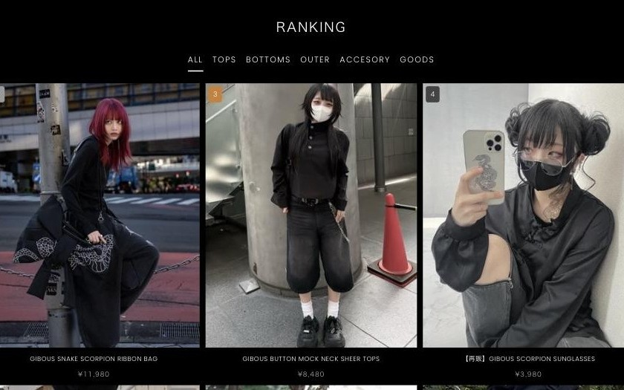
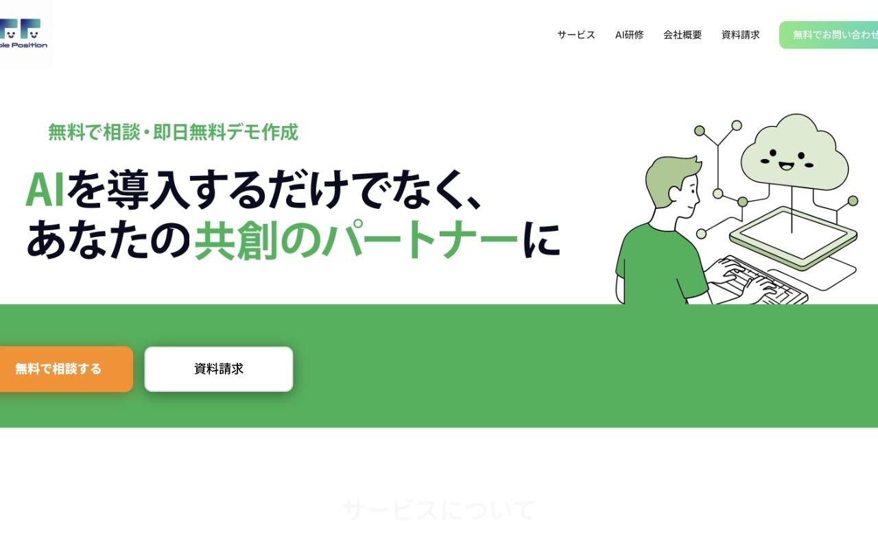
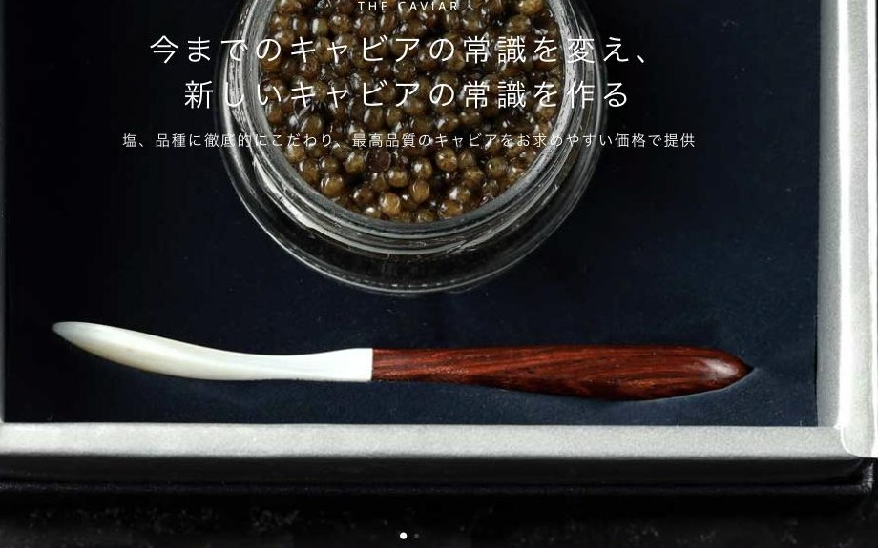
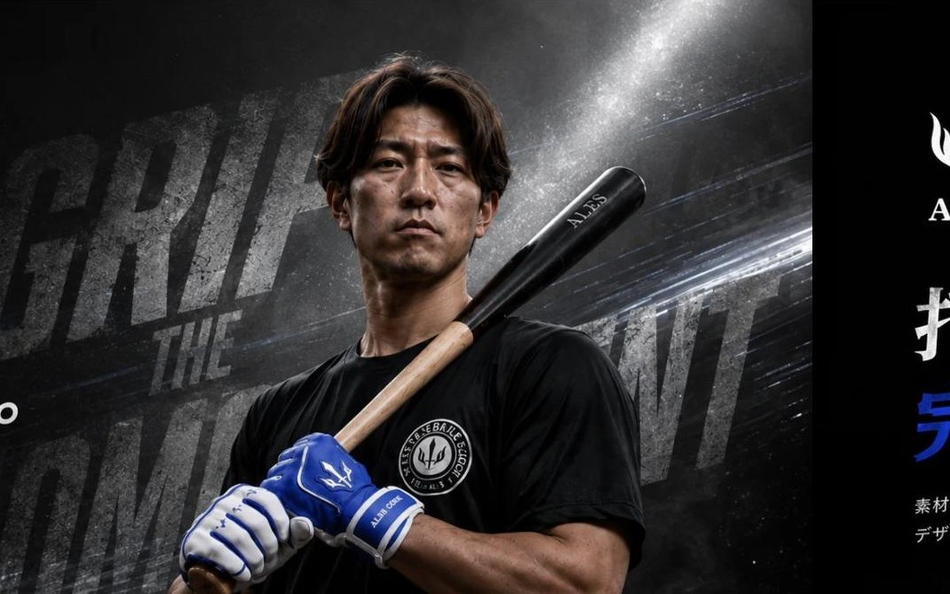

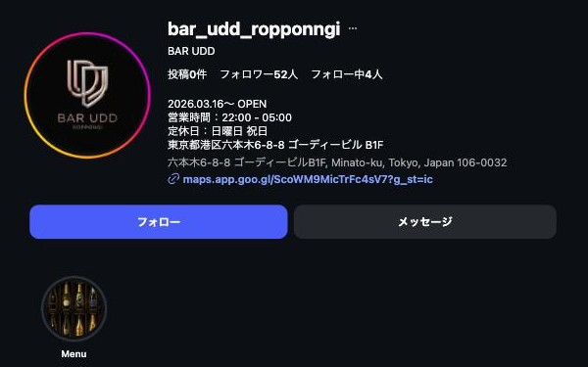
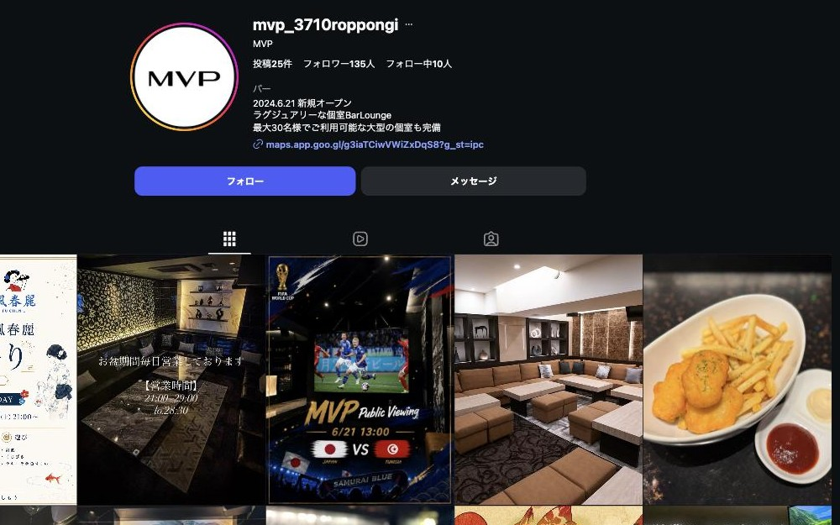
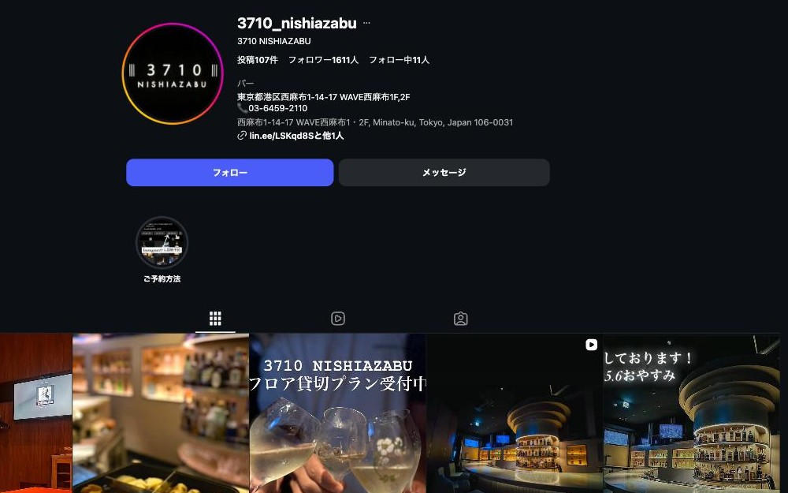
09 / CLIENT COMPANIES
導入企業、ほかにも続々。
株式会社gibous
株式会社PolePosition
THE CAVIAR
ALES（株式会社BASELEE）
ECブランド運営
AI受託開発・AIコンサル
キャビアD2C
ベースボールギアD2C
株式会社OREO
BAR UDD
MVP
3710 NISHIAZABU
飲食「五反田韓国 臣」
六本木のバー
六本木の個室BarLounge
西麻布のバー
EC・AI開発・飲食・ホテル・ナイトレジャーまで — 業種を問わず、BRIDGE HATCHの巣は回っています。
※画像は各社の公式サイト・公開SNSより。2026年9月時点。

Slide 24
10 / PRICE PLAN
通常プラン — 月々のお支払い（補助金なし）
ライト
スタンダード
プレミアム
おすすめ
月額 6 万円
月額 18 万円
月額 20 万円
毎月 50ハニー
毎月 180ハニー（+20%増量）
毎月 200ハニー（+20%増量）
TikTokショート MAX 月5本
TikTokショート MAX 月18本
TikTokショート MAX 月20本（平日毎日）
初期費用 10万円・繰越3ヶ月
台本＋編集セットなら月2本
まずは小さくお試し
初期費用 50万円・繰越12ヶ月
週2本のフルセット運用も余裕（月8本）
運用が固まってきた会社に
初期費用 70万円・繰越12ヶ月
優先納期・HP/LP・SEO・MEO優先枠
採用・営業パック／専任コンサル・月次戦略会議
ご契約は12ヶ月〜・月々のお支払い。追加ハニーは1ハニー＝1,200円（税別）。2年分を前金でご契約いただくと、IT導入補助金で実質約1/3に → 次ページの補助金プランへ。
BRIDGE HATCH
SALES PROPOSAL 2026

Slide 25
11 / SUBSIDY SCHEME
国が、3分の2を出してくれます。
2年間 実質約1/3
550万円分を 200万円 で！（月額 約8.3万円）
申請書類づくりは当社が伴走サポート
内訳） プレミアムプランの場合
初期費用
70万円
＝ 70万円
ツール利用料
19万円
×24か月
＝ 456万円
ハニー（補助金対象外）
1万円
×24か月
＝ 24万円
合計 550万円 − IT導入補助金 350万円 ＝ 実質ご負担 200万円
※補助金の交付には審査があり、必ずしも採択されるとは限りません。 ※記載の計算例は一例です。実際の補助金額や負担額は申請内容や採択結果により異なります。交付決定前の契約・発注は補助対象外です。 ※「実質約1/3」は、550万円のプランに対して最大350万円の補助を受けた場合の参考例です。

Slide 26
11 / SUBSIDY PLANS
補助金プラン — 2年分前金のご契約で、実質約1/3
ライト
スタンダード
プレミアム
おすすめ
前金一括（2年分） 154万円
前金一括（2年分） 482万円
前金一括（2年分） 550万円
IT導入補助金 −86万円
IT導入補助金 −305万円
IT導入補助金 −350万円
実質ご負担
実質ご負担
実質ご負担
68 万円
177 万円
200 万円
月あたり 約2.8万円
月あたり 約7.4万円
月あたり 約8.3万円
TikTokショート MAX 120本／2年
TikTokショート MAX 432本／2年
TikTokショート MAX 480本／2年
初期10万円＋月6万円×24ヶ月
補助対象130万円 × 2/3
初期50万円＋月18万円×24ヶ月
補助対象458万円 × 2/3
初期70万円＋月20万円×24ヶ月
補助上限350万円を満額活用＋オプション全部入り
補助金プランは24ヶ月分を前金でご契約。スタンダードとプレミアムの実質差は月1万円弱 — だから「全部入り」のプレミアムがおすすめです。
※補助金額は概算（補助率2/3・上限350万円・万円未満切り捨て）。採択・交付額は審査により変動、ハニー分（月1万円）は対象外。補助金は交付決定・実績報告の後に入金されるため、それまでは契約総額のお立て替えが必要です。
BRIDGE HATCH
SALES PROPOSAL 2026

Slide 27
12 / ONBOARDING
ご契約は「採択後」。だから、リスクはありません。
01
02
03
04
05
お打ち合わせ
補助金の申請
採択決定＝ご契約
最初の発注
運用・改善
課題とゴールのヒアリング。プランのご提案
申請書類づくりは当社が伴走。あとは採択を待つだけ
採択が下りてはじめてご契約。アカウント発行・初期設定
お手本を選んで台本→編集。初月からハニーを消化
投稿を積み上げ、月次レポートで伸びを確認
よくあるご質問
もし採択されなかったら？ → ご契約前なので費用はかかりません。プランの見直しや再申請もご相談できます ／ 撮影素材はスマホでOK？ → OK。撮り方ガイドとハッチのAIがサポート ／ 余ったハニーは？ → 繰越期間内（3〜12ヶ月）で持ち越せます ／ 解約は？ → 契約期間満了後、いつでも。
BRIDGE HATCH
SALES PROPOSAL 2026

Slide 28
まずは、
来月の1本目から。
御社の営業日、毎日TikTok。無料デモで、巣の中をお見せします。
無料デモのご相談はこちら
※IT導入補助金は公募回ごとに締切があります。お早めにご相談ください。
運営会社・お問い合わせ先：（会社設立後に記載）

